Slide 1
Мастер - класс по решению задач С1 и С3
Учитель информатики
ГБОУ СОШ №5 «ОЦ» Константинова С. А.

Slide 2
Что общего между решением задач 25 и 27А?
I
II
III
в этих заданиях не стоит цель оптимальности написанной программы, нужно просто хорошо знать средства и возможности выбранного языка программирования по обработке массивов.
по сути, в этих задачах обрабатываются данные собираемые в массив.
навыки обработки массивов, применяемые для решения 25 задачи, применимы и для 27А

Slide 3
Требования к уровню подготовки выпускников, достижение которых проверяется на едином государственном экзамене по информатике и ИКТ, необходимые для решения задачи 25:
Запись натурального числа в позиционной системе с основанием меньшим или равным 10. Обработка и преобразование такой записи числа.
Нахождение сумм, произведений элементов данной конечной числовой последовательности (или массива).
Использование цикла для решения простых переборных задач (поиск наименьшего простого делителя данного натурального числа, проверка числа на простоту, и т.д.).
Заполнение элементов одномерного и двумерного массива по заданным правилам.
Операции с элементами массива. Линейный поиск элемента. Вставка и удаление элементов в массиве. Перестановка элементов данного массива в обратном порядке. Суммирование элементов массива. Проверка соответствия элементов массива некоторому условию.
Нахождение второго по величине (второго максимального или второго минимального) значения в данном массиве за однократный просмотр массива.
Нахождение минимального (максимального) значения в данном массиве и количества элементов, равных ему, за однократный просмотр массива.
Операции с элементами массива, отобранными по некоторому условию. (Например, нахождение минимального четного элемента в массиве, нахождение количества и суммы всех четных элементов в массиве.)
Сортировка массива.

Slide 4
Технология решения задачи 25 ЕГЭ
Задачи этого типа направлены на обработку массива по некоторым критериям. Полностью программа состояла бы из:
1) Описания массива и типов используемых переменных, организация ввода данных (уже есть)
2) Инициализации начальных значений некоторых
переменных (требуется задать!)
3) Обработки данных (требуется организовать!)
4) Вывода данных (требуется организовать!).
Однако, в 25 задаче учащемуся необходимо не писать программу полностью, а «дописать» её в рамках уже организованного ввода, а также заданного количества переменных и их типов.

Slide 5
Обработка данных происходит посредством циклического перебора элементов массива и поиска по некоторому комбинированному условию, которое учащемуся необходимо выявить на основе анализа условия задачи. (например, элемент массива не делится на 2 и кратен 3).
Что может обрабатываться в массиве?
элементы массива по одному
пары элементов массива
тройки элементов массива
последовательности элементов

Slide 6
Примеры формализации некоторых типичных для задачи 25
составляющих комбинированного условия:
Признак | Пример его формального описания для некоторого элемента массива А (на языке Паскаль)
принадлежность к положительным /отрицательным числам | A[i]>0/ A[i]<0
четность/нечетность | A[i] mod 2 =0
наличие указанного числа знаков в числе (только двузначное или др.) | (трехзначное натуральное число ) (A[i]>=100) and (A[i]<=999)
наличие указанной цифры в конце (начале) числа | (средняя цифра трехзначного числа – 5) (A[i] mod 100) div 10 =5
кратность некоторому числу | (делится на 7 нацело) A[i] mod 7=0
окончание числа на указанные цифры | (оканчивается на 5) A[i] mod 10=5
соответствие указанному значению абсолютного значения элементов массива | (элемент массива больше элемента слева и элемента справа – поиск «пика» в тройке элементов) (A[i-1]<A[i]) and (A[i] > A[i+1])

Slide 7
Критерии проверки задачи 25 ЕГЭ по информатике
используется переменная, не объявленная в разделе описания переменных;
отсутствует вывод ответа;
в цикле происходит выход за границу массива;
не инициализируется или неверно инициализируется счётчик
счётчик в цикле не изменяется или изменяется неверно;
неверно проверяется условие поиска элементов или условие применяется не к элементам массива, а их индексам;
в сложном логическом условии простые проверки верны, но условие в целом построено неверно (например, перепутаны операции «И» и «ИЛИ»,
неверно расставлены скобки в логическом выражении)
не указано или неверно указано условие завершения цикла;
индексная переменная в цикле не меняется (например, в цикле while) или меняется неверно;
неверно расставлены операторные скобки.

Slide 8
. Пример 25-1 Обработка пар элементов массива
Дан целочисленный массив из 20 элементов. Элементы массива могут принимать целые значения от –10 000 до 10 000 включительно. Опишите на естественном языке или на одном из языков программирования алгоритм, позволяющий найти и вывести количество пар элементов массива, в которых хотя бы одно число делится на 3. В данной задаче под парой подразумевается два подряд идущих элемента массива.
Например, для массива из пяти элементов:
6; 2; 9; –3; 6 ответ: 4.
Исходные данные объявлены так, как показано ниже на примерах для некоторых языков программирования и естественного языка. Запрещается использовать переменные, не описанные ниже, но разрешается не использовать некоторые из описанных переменных.
Notes:
Читая условие задачи, мы должны задать себе вопросы:
Что нужно найти в этой задачи (цель)? Ответ однозначен? – это позволит верно организовать вывод в программе.
Характеристика цели? – это позволит верно организовать обработку данных.

Slide 9
Задача С2-1
Дан целочисленный массив из 20 элементов. Элементы массива могут принимать целые значения от –10 000 до 10 000 включительно. Опишите … алгоритм, позволяющий найти и вывести количество пар элементов массива, в которых хотя бы одно число делится на 3. В данной задаче под парой подразумевается два подряд идущих элемента массива.
Например, для массива из пяти элементов: 6; 2; 9; –3; 6 – ответ: 4.
Алгоритмический язык
алг
нач
цел N = 20
целтаб a[1:N]
цел i, j, k
нц для i от 1 до N
ввод a[i]
кц
...
кон
Паскаль
const
N = 20;
var
a: array [1..N] of integer;
i, j, k: integer;
begin
for i := 1 to N do
readln(a[i]);
...
end.
Notes:
Если у учащегося нет уверенного навыка программирования, то анализировать программу лучше в записи на алгоритмическом языке, так как здесь цеклы и ветвления имеют явно заданные начало и конец.

Slide 10
Задача С2-1
Алгоритмический язык
алг
нач
цел N = 20
целтаб a[1:N]
цел i, j, k
нц для i от 1 до N
ввод a[i]
кц
...
кон
Дан целочисленный массив из 20 элементов. Элементы массива могут принимать целые значения от –10 000 до 10 000 включительно. Опишите … алгоритм, позволяющий найти и вывести количество пар элементов массива, в которых хотя бы одно число делится на 3.
Notes:
Разберем решение этой задачи на алгоритмическом языке.

Slide 11
Алгоритмический язык
алг
нач
цел N = 20
целтаб a[1:N]
цел i, j, k
нц для i от 1 до N
ввод a[i]
кц
...
кон
Опишите … алгоритм, позволяющий найти и вывести количество пар элементов массива, в которых хотя бы одно число делится на 3.
Дан целочисленный массив из 20 элементов. Элементы массива могут принимать целые значения от –10 000 до 10 000 включительно.
k:=0
нц для i от 1 до N-1
кц
вывод k
Notes:
Зарезервируем переменную для вывода искомого в задаче (цели). Определим ее начальное значение. Так как ищем количество, то начальное значение сделаем равным 0.

Slide 12
Алгоритмический язык
алг
нач
цел N = 20
целтаб a[1:N]
цел i, j, k
нц для i от 1 до N
ввод a[i]
кц
...
кон
Опишите … алгоритм, позволяющий найти и вывести количество пар элементов массива, в которых хотя бы одно число делится на 3.
Дан целочисленный массив из 20 элементов. Элементы массива могут принимать целые значения от –10 000 до 10 000 включительно.
нц для i от 1 до N-1
кц
k:=0
нц для i от 1 до N-1
кц
вывод k
если mod(a[i],3)=0 или mod(a[i+1],3)=0 то k=k+1
все
Notes:
Условие отбора элементов удовлетворяющих условию задачи поместим внутрь цикла. Счетчик цикла будет меняться от 1 до N-1 чтобы избежать выхода за границы массива при обработке пар.

Slide 13
Алгоритмический язык
алг
нач
цел N = 20
целтаб a[1:N]
цел i, j, k
нц для i от 1 до N
ввод a[i]
кц
...
кон
Опишите … алгоритм, позволяющий найти и вывести количество пар элементов массива, в которых хотя бы одно число делится на 3.
Вид решения учащегося на Алгоритмическом языке
k:=0
нц для i от 1 до N-1
если mod(a[i],3)=0 или mod(a[i+1],3)=0 то k=k+1
все
кц
вывод k

Slide 14
Паскаль
const
N = 20;
var
a: array [1..N] of integer;
i, j, k: integer;
begin
for i := 1 to N do
readln(a[i]);
...
end.
Опишите … алгоритм, позволяющий найти и вывести количество пар элементов массива, в которых хотя бы одно число делится на 3.
Вид решения учащегося на языке Паскаль ABC.net
k := 0;
for i := 1 to N-1 do
if (a[i] mod 3=0) or (a[i+1] mod 3=0) then k:=k+1;
writeln(k);

Slide 15
Пример 25-2 Обработка троек элементов массива (из тренировочных работ ЕГЭ 2014-2016г)
Дан массив, содержащий 2000 неотрицательных целых чисел. Пиком называется не крайний элемент массива, который больше обоих своих соседей. Необходимо найти в массиве самый высокий пик, то есть пик, значение которого максимально. Если в массиве нет ни одного пика, выведите: ‘пика нет’.
Например, в массиве из шести элементов, равных соответственно
5, 9, 2, 18, 3, 7, есть два пика – 9 и 18, максимальный пик равен 18.
Напишите на одном из языков программирования программу для решения этой задачи. Исходные данные объявлены так, как показано ниже. Запрещается использовать переменные, не описанные ниже, но разрешается не использовать часть из описанных.

Slide 16
Задача С2-1
Алгоритмический язык
алг
нач
цел N=2000| Изменять значение
|этой переменной нельзя
целтаб a[1:N]
цел i, j, k
нц для i от 1 до N
ввод a[i]
кц
…
кон
Дан массив, содержащий 2000 неотрицательных целых чисел. Пиком называется не крайний элемент массива, который больше обоих своих соседей. Необходимо найти в массиве самый высокий пик, то есть пик, значение которого максимально. Если в массиве нет ни одного пика, выведите «пика нет».
Например, в массиве из шести элементов, равных соответственно 5, 9, 2, 18, 3, 7, есть два пика – 9 и 18, максимальный пик равен 18.
Паскаль
const
N=2000;
var
a: array [1..N] of integer;
i, j, k: integer;
begin
for i:=1 to N do
readln(a[i]);
…
end.

Slide 17
Задача С2-1
Паскаль
const
N=2000;
var
a: array [1..N] of integer;
i, j, k: integer;
begin
for i:=1 to N do
readln(a[i]);
…
end.
Дан массив, содержащий 2000 неотрицательных целых чисел. Пиком называется не крайний элемент массива, который больше обоих своих соседей. Необходимо найти в массиве самый высокий пик, то есть пик, значение которого максимально. Если в массиве нет ни одного пика, выведите «пика нет».
Например, в массиве из шести элементов, равных соответственно 5, 9, 2, 18, 3, 7, есть два пика – 9 и 18, максимальный пик равен 18.

Slide 18
Паскаль
const
N=2000;
var
a: array [1..N] of integer;
i, j, k: integer;
begin
for i:=1 to N do
readln(a[i]);
…
end.
Необходимо найти в массиве самый высокий пик, то есть пик, значение которого максимально. Если в массиве нет ни одного пика, выведите «пика нет».
k:=0;//макс пик
If k=0 then writeln(‘пика нет’) else writeln(k);

Slide 19
Паскаль
const
N=2000;
var
a: array [1..N] of integer;
i, j, k: integer;
begin
for i:=1 to N do
readln(a[i]);
…
end.
Необходимо найти в массиве самый высокий пик, то есть пик, значение которого максимально. Если в массиве нет ни одного пика, выведите «пика нет».
for i:=2 to N-1 do
begin
…
and;
if (a[i]>a[i-1]) and (a[i]>a[i+1]) and (a[i]>k)
then k:=a[i];
k:=0;//макс пик
if k=0 then writeln(‘пика нет’) else writeln(k);

Slide 20
Паскаль
const
N=2000;
var
a: array [1..N] of integer;
i, j, k: integer;
begin
for i:=1 to N do
readln(a[i]);
…
end.
Необходимо найти в массиве самый высокий пик, то есть пик, значение которого максимально. Если в массиве нет ни одного пика, выведите «пика нет».
Вид решения учащегося на языке Паскаль ABC.net
k := 0;
for i := 2 to N-1 do
begin
if (a[i]>a[i-1]) and (a[i]>a[i+1]) and (a[i]>k)
then k:=a[i];
and;
if k=0 then writeln(‘пика нет’) else writeln(k);

Slide 21
Алгоритмический язык
алг
нач
цел N=2000| Изменять значение
|этой переменной нельзя
целтаб a[1:N]
цел i, j, k
нц для i от 1 до N
ввод a[i]
кц
…
кон
Необходимо найти в массиве самый высокий пик, то есть пик, значение которого максимально. Если в массиве нет ни одного пика, выведите «пика нет».
Вид решения учащегося на Алгоритмическом языке
k:=0
нц для i от 2 до N-1
если (a[i]>a[i-1]) и (a[i]>a[i+1]) и (a[i]>k) то k=a[i]
все
кц
если k=0
то вывод ‘пика нет’
иначе вывод k
все

Slide 22
Пример 25-3
Обработка последовательностей элементов массива
Дан массив, содержащий 30 целых чисел. Необходимо подсчитать максимальное количество подряд идущих отрицательных элементов в этом массиве.
Напишите на одном из языков программирования программу для решения этой задачи. Исходные данные объявлены так, как показано ниже. Запрещается использовать переменные, не описанные ниже, но разрешается не использовать часть из описанных.
Паскаль
const
N=30;
var
a: array [1..N] of integer;
i, m, k: integer;
begin
for i:=1 to N do
readln(a[i]);
…
end.

Slide 23
Паскаль ABC.net
const
N=30;
var
a: array [1..N] of integer;
i, m, k: integer;
begin
for i:=1 to N do
readln(a[i]);
…
end.
Необходимо подсчитать максимальное количество подряд идущих отрицательных элементов в массиве из 30 элементов.
for i:=1 to N do
begin
and;
k:=0;// к-во отрицат. эл-тов
m:=0;//макс. к-во отр. эл-тов
if k>m then m:=k;
writeln(m);
if a [ i ] <0 then k : =k+1
else
begin
if k> m then m:=k;
k:=0;
end;

Slide 24
Алгоритмический язык
алг
нач
цел N=30
целтаб a[1:N]
a: array [1..N] of integer;
цел i, m, k
нц для i от 1 до N
ввод a[i]
кц
…
кон
Необходимо подсчитать максимальное количество подряд идущих отрицательных элементов в массиве из 30 элементов.
нц для i от 1 до N
кц
если a [ i ] <0
то k :=k+1
иначе
если k> m то m:=k все
k:=0
все
k:=0
m:=0
если k>m то m:=k
все
вывод m
Алгоритмический язык

Slide 25
Питон 3.3
N=30
a = []
for i in range(0, N):
a.append(int(input()))
…
Необходимо подсчитать максимальное количество подряд идущих отрицательных элементов в массиве из 30 элементов.
for i in range (0, N):
k=0 #к-во отрицат. эл-тов
m=0 #макс. к-во отр. эл-тов
if k>m: m=k
print(m)
if a [ i ] <0: k=k+1
else:
if k> m: m=k
k=0
Питон 3.3

Slide 26
25-4 Задание для самостоятельной работы:
Дан целочисленный массив из 40 элементов. Элементы массива могут принимать произвольные значения. Опишите на одном из языков программирования алгоритм, который находит и выводит значение 3-го положительного элемента массива (если из массива вычеркнуть все неположительные элементы, этот элемент стоял бы в получившемся массиве на третьем месте). Если в массиве меньше, чем три положительных элемента, вывести об этом сообщение. Исходные данные объявлены так, как показано ниже.
Паскаль
const
N = 40;
var
a: array [l..N] of integer;
i, j, k: integer;
begin
for i:=1 to N do
readln(a[i]);
...
end.
Алгоритмический язык
алг
нач
цел N = 40
цел­таб а[1:N]
цел i, j, k
нц для i от 1 до N
ввод a[i]
кц
...
кон

Slide 27
Особенности решения задачи 27 ЕГЭ по информатике или что такое 27А?
Решением задания 27А является написанная учеником программа не эффективная по времени и памяти:
вводимые данные сначала с помощью цикла запоминаются в массив, а после (другим циклом) массив данных обрабатывается.
Именно так, как это делается в задаче 25.
Задачи 27А и 27Б проверяют умение создавать собственные программы на языке программирования (30–50 строк) для решения задач средней сложности.

Slide 28
Следует иметь в виду:
Из демоверсии ЕГЭ 2016:

Slide 29
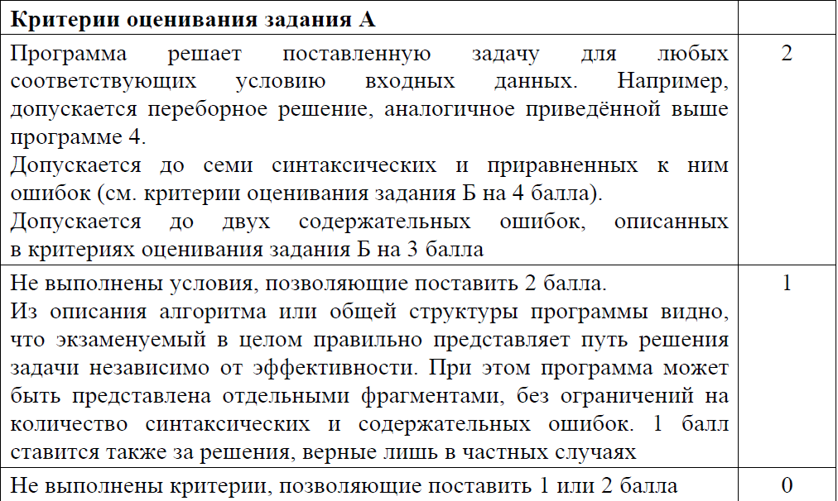
Критерии оценивания 27А

Slide 30
Для получения максимального балла за задачу 27 от учащегося требуется:
уметь анализировать «накрученное» условие и представлять метод решения в виде формальной записи на языке программирования;
хорошо знать способы описания и обработки переменных целого, вещественно, строкового, символьного, логического типов данных
обладать знаниями и умениями из уже рассмотренного в 25 перечня плюс следующими:
Слияние двух упорядоченных массивов в один без использования сортировки.
Обработка отдельных символов данной строки. Подсчет частоты появления символа в строке.
Работа с подстроками данной строки с разбиением на слова по пробельным символам. Поиск подстроки внутри данной строки, замена найденной подстроки на другую строку.
4. Иметь достаточный опыт написания программ, чтобы «чувствовать» и исправлять возможные ошибки без использования компьютера.

Slide 31
Алгоритм решения задачи 27A:
Анализ условия, определение цели.
Выявление связей между искомыми и вводимыми данными.
Запись описания алгоритма решения задачи на естественном языке.
Оформление программы на языке программирования, включающее в себя: описание переменных и их типов, инициализацию нужных переменных, организацию ввода и обработки, организацию вывода.
Анализ программы , выявление ошибок на 2-3 подобранных самостоятельно тестах (кроме данного в задаче), коррекция.

Slide 32
Пример 27А-1 (анализ решения из демоверсии КИМ 2016 года)
В физической лаборатории проводится долговременный эксперимент по изучению гравитационного поля Земли. По каналу связи каждую минуту в лабораторию передаётся положительное целое число – текущее показание прибора «Сигма 2015».
Количество передаваемых чисел в серии известно и не превышает 10 000. Все числа не превышают 1000. Временем, в течение которого происходит передача, можно пренебречь.
Необходимо вычислить «бета-значение» серии показаний прибора – минимальное чётное произведение двух показаний, между моментами передачи которых прошло не менее 6 минут. Если получить такое произведение не удаётся, ответ считается равным –1.

Slide 33
Решение задачи 27А имеет следующие обязательные составляющие:
Описание используемых переменных, их типов, размера и типов элементов массива
Организация ввода
Организация обработки
Организация вывода
Инициализация переменных

Slide 34
Описание используемых переменных, их типов, размера и типов элементов массива
По каналу связи каждую минуту в лабораторию передаётся положительное целое число…
…Количество передаваемых чисел в серии известно и не превышает 10 000.
Все числа не превышают 1000. …
const s = 6; //требуемое расстояние между показаниями
var
N: integer;
a: array[1..10000] of integer; //все показания прибора
mp: integer; //мин значение произв-я
i, j: integer;

Slide 35
По каналу … передается положительное целое число –… Количество передаваемых чисел в серии известно и не превышает 10 000. Все числа не превышают 1000.
Найти: минимальное чётное произведение двух показаний
Инициализация
переменных
Ввод данных
begin
readln(N); //кол-во измерений
mp := 1000 * 1000 + 1;// значение для минимума
for i:=1 to N do readln(a[i]); // организация считывания значений измерений и занесение их в массив
…
end.

Slide 36
Организация обработки массива
Необходимо вычислить «бета-значение» серии показаний прибора – минимальное чётное произведение двух показаний, между моментами передачи которых прошло не менее 6 минут. Если получить такое произведение не удаётся, ответ считается равным –1.
…
for i := 1 to N-s do begin
for j := i+s to N do begin
if (a[i]*a[j] mod 2 = 0) and (a[i]*a[j] < mp)
then mp := a[i]*a[j]
end;
end;
…

Slide 37
Необходимо вычислить «бета-значение» серии показаний прибора – минимальное чётное произведение двух показаний, между моментами передачи которых прошло не менее 6 минут. Если получить такое произведение не удаётся, ответ считается равным –1.
Организация
вывода
…
if mp = 1000 * 1000 + 1 then writeln(‘ -1’ ) else
writeln(mp); // если значение mp в массиве не изменилось, то нужное произведение элементов не найдено и надо выводить -1
…

Slide 38
Общий вид решения задачи 27А на языке Паскаль ABC.net
const s = 6; //
var
N: integer;
a: array[1..10000] of integer;
mp: integer;
i, j: integer;
Необходимо вычислить «бета-значение» серии показаний прибора – минимальное чётное произведение двух показаний, между моментами передачи которых прошло не менее 6 минут. Если получить такое произведение не удаётся, ответ считается равным –1.
begin
readln(N);
mp := 1000 * 1000 + 1;// значение для минимума
for i:=1 to N do readln(a[i]);
end.
for i := 1 to N-s do begin
for j := i+s to N do begin
if (a[i]*a[j] mod 2 = 0) and (a[i]*a[j] < mp)
then mp := a[i]*a[j]
end;
End;
if mp = 1000 * 1000 + 1 then writeln(‘ -1’) else
writeln(mp);

Slide 39
Последовательность натуральных чисел характеризуется числом Х – наибольшим числом, кратным 14 и являющимся произведением двух элементов последовательности с различными номерами.
Напишите программу … находящую число X для последовательности натуральных чисел, значение каждого элемента которой не превосходит 1000.
Программа должна напечатать найденное число, если оно существует для заданной последовательности, или ноль в противном случае.
Перед текстом программы кратко опишите используемый Вами алгоритм решения.
Пример 27А-2
Пример входных данных:
5
40
1000
7
28
55
Пример выходных данных для приведённого выше примера входных данных:
28000
На вход программе в первой строке подаётся количество чисел N. В каждой из последующих N строк записано одно натуральное число, не превышающее 1000.

Slide 40
Словесное описание алгоритма решения задачи, предваряющее ее запись на языке программирования является обязательной частью решения задачи 27. Приведем пример такого описания:
Программа, вычисляющая число X, будет работать так:
Так как количество вводимых целых чисел не превышают 10000 и их максимальное значение не превышает 1000, то нам понадобятся массив размерности 10000 целого типа и переменные n, i,j и x.
Считаем значение n. Инициализируем х – самое большое число среди всех элементов последовательности. Чтобы найти максимум среди натуральных чисел начальное значение надо сделать равным 0.
Сначала программа с помощью цикла со счетчиком читает и запоминает все входные данные в массиве (ниже n – количество прочитанных чисел).
Затем с помощью цикла в цикле вычисляются произведения всех пар элементов последовательности и определяется среди них наибольшие кратное 14 произведение.
В конце программы выводится значение x.

Slide 41
Общий вид решения задачи 27А на Алгоритмическом языке
алг
нач
цел i,j, n,х
целтаб а[1..10000] of integer;
x := 0
ввод n
нц для i от 1 до n ввод a[i]
нц для i от 1 до n - 1
нц для j от i + 1 до n
если (mod(a[i]*a[j]), 14) = 0) и ((a[i]*a[j]) > max)
то max := a[i]*a[j] все
кц
кц
вывод x
кон

Slide 42
Общий вид решения задачи 27А на языке Паскаль ABC.net
var
i,j, n: integer;
x: integer;
a: array[1..10000] of integer;
begin
x := 0;
readln(n);
for i := 1 to n do readln(a[i]);
for i := 1 to n - 1 do
for j := i + 1 to n do
if ((a[i]*a[j]) mod 14 = 0) and ((a[i]*a[j]) > max)
then max := a[i]*a[j];
writeln(x);
end.

Slide 43
Общий вид решения задачи 27А на языке Питон 3.3
a=[]
n=int(input())
x = 0
for i in range (0, n): a.append(int(input())
for i in range(0, n – 1):
for j in range( i + 1, n):
if ((a[i]*a[j]) % 14 == 0) and ((a[i]*a[j]) > max):
max = a[i]*a[j]
print(x)

Slide 44
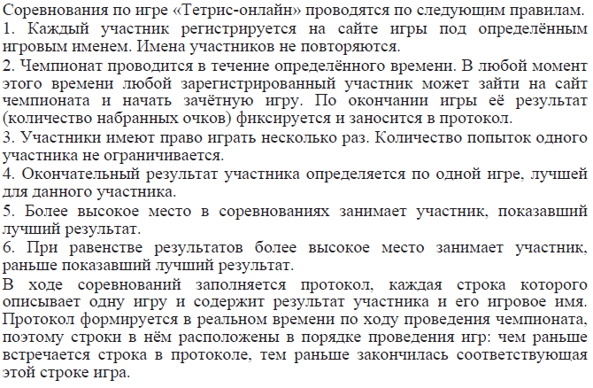
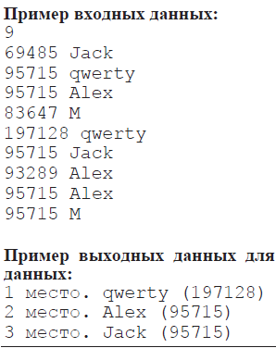
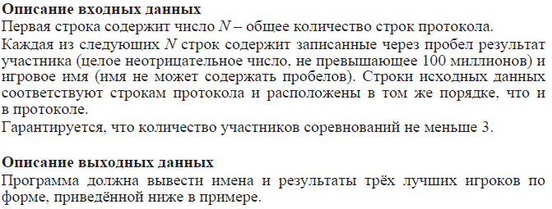
Пример 27А-3 Обработка целочисленных и строковых данных

Slide 45
Решение 27А на языке Паскаль. АВС
var
a:array [1..1000] of longint;
b: array [1..1000] of string;
i,N: integer;
m1, m2, m3:longint;
begin
readln(N);
for i:= 1 to N do readln (a[i], b[i]);
m1:=1; // индекс 1-го места
m2:=1; // индекс 2-го места
m3:=1; // индекс 3-го места
for i:= 2 to N do
begin
if (a[i]>a[m1]) then m1:=i;
if (i<>m1) and (b[i]<>b[m1]) and (a[i]>a[m2]) then m2:=i;
if (i<>m1) and (b[i]<>b[m1]) and (i<>m2) and (b[i]<>b[m2])and(a[i]>a[m3]) then m3:=i;
end;
writeln('1 место.',b[m1], ‘ ',a[m1]);
writeln('2 место.',b[m2],' ',a[m2]);
writeln('3 место.',b[m3],' ',a[m3]);
end.
Словесное описание программы:
Нам потребуется 2 массива – числовой и строковый.
Считываем количество участников и одним циклом построчно заполняем оба массива.
Зададим начальное значение для индекса участников с 1,2 и 3 местом. Это потребуется для поиска трех максимальных результатов.
Начиная со второго элемента массивов ищем сначала индекс первого максимума, потом индекс второго максимума(не равного первому), потом третьего (отличного от первого и второго). При этом имеем в виду, что один и тот же участник турнира может занять только одно место и при равных баллах побеждает первый в списке.
В конце программы выводим победителей.

